Slide 1
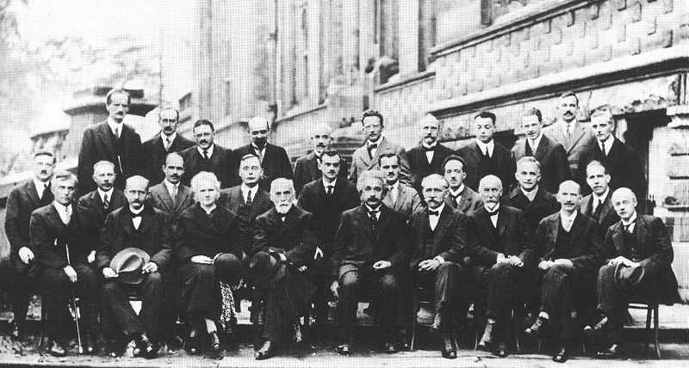
第1章 质点运动学
1927年第5次索尔维会议

Slide 2
第1章 质点运动学
1.1 确定质点位置的方法
1.2 质点的位移、速度和加速度
1.3 用直角坐标表示位移、速度和加速度
1.4 用自然坐标表示平面曲线运动中的速度和加速度
1.5 圆周运动的角量表示 角量与线量的关系
1.6 不同坐标系中的速度和加速度变换定理简介

Slide 3
1.1 确定质点位置的方法
运动学以几何观点来研究和描述物体的机械运动，不考虑物体的质量及其所受的力。
一、质点
如果在所研究的问题中，物体上各点运动状态的差异只占很次要的地位，我们就可以忽略物体的大小和内部结构，把它看成一个有质量的几何点，叫做质点。
一个物体能否被看做质点，主要取决于所研究问题的性质。

Slide 4
二、确定质点位置的方法
物体的运动具有绝对性。
描述物体运动具有相对性。
为描述物体的运动而选择的标准物叫做参照系。
在参照系上固定一个坐标系，才能定量地描述物体的位置。常用的坐标系有直角坐标系、极坐标系和自然坐标系等。

Slide 5
1. 坐标法
z
若质点在空间运动，其位置可用直角坐标（x, y, z）确定。
P (x, y, z)
参考系
o
y
若质点在平面上运动，其位置可用直角坐标（x, y）确定。
x
若质点沿直线运动，可在该直线上建立一个坐标轴，例如 x 轴，质点的位置只需一个坐标 x 就可以确定。

Slide 6

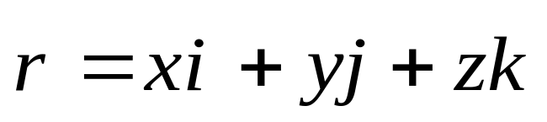




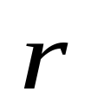


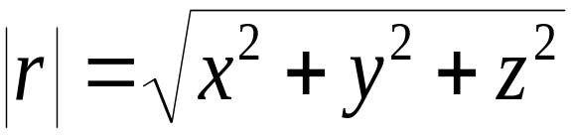
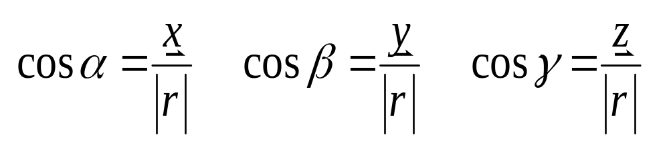
2. 位矢法
质点的直角坐标
(x, y, z)是位矢沿坐标轴 x, y, z 的投影。
z
P (x, y, z)
参考系
o
y
的大小
x
与三个坐标轴的夹角

Slide 7



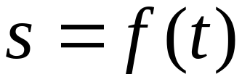
3. 自然坐标法
（用于运动轨迹已知的质点）
在已知运动轨迹上任选固定点O, 从O点起沿运动轨迹量得曲线长度s正值, 这个方向称为自然坐标的正向。
•
正方向
质点在轨迹上的位置可以用 s 唯一确定。
说明: 自然坐标 s 是代数量。

Slide 8

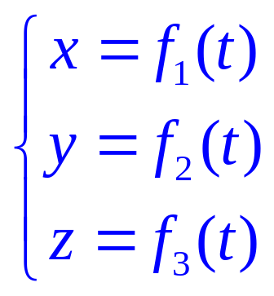

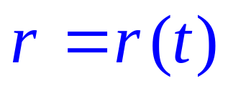
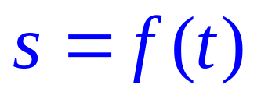
三、运动学方程
当质点相对参考系运动时，用来确定质点位置的直角坐标(x, y, z)、位矢 、自然坐标 s等都将随时间 t 变化，都是 t 的单值连续函数。
直角坐标(x, y, z)
位矢
自然坐标 s

Slide 9












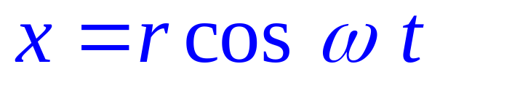
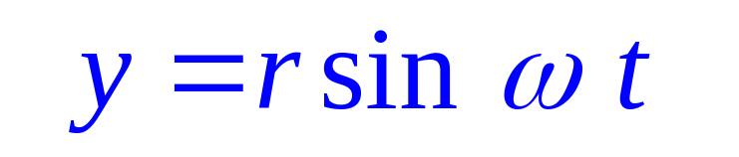
例1 一质点作匀速圆周运动，半径为 r ，角速度为 ω 。求用直角坐标、位矢、自然坐标表示的质点运动学方程。
解 O ′点为起始点，设t 时刻质点位于P（x , y）。
直角坐标表示的运动学方程为

Slide 10
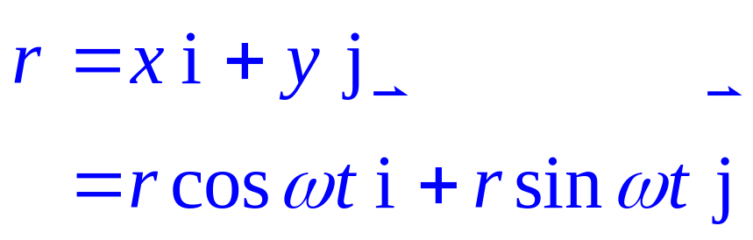
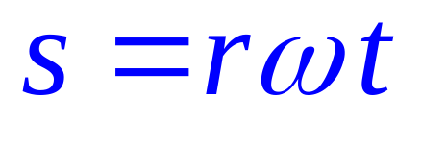
位矢表示为
以 O′ 为自然坐标原点，运动学方程为

Slide 11



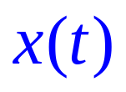
例2 如图所示,以速度 v 用绳跨一定滑轮拉湖面上的船,已知绳初长 l ₀,岸高 h。
h
O
x
求 船的运动方程。

Slide 12
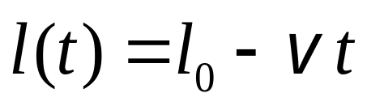
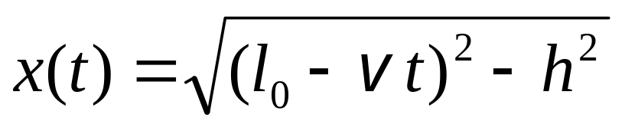
解 取坐标系
依题意有
h
O
x
坐标表示为
质点运动学的基本问题之一 , 是确定质点运动学方程。 为正确写出质点运动学方程, 先要选定参考系, 坐标系, 明确起始条件等, 找出质点坐标随时间变化的函数关系。

